Slide 1
Основы HTML
Лекция 1

Slide 2
HTML (Hyper Text Markup Language)
язык разметки гипертекста Web-страницы

Slide 3
Программы для создания HTML – файлов:
Редакторы (HTML Wirtel, HTML Assistant, WebEdit, HomeSite, Блокнот и т.д.)
Шаблоны
Программы-преобразователи

Slide 4
Программы для просмотра Web - страниц
Microsoft Internet Explorer
Netscape Communicator
The Bat!
Opera и т.д.

Slide 5
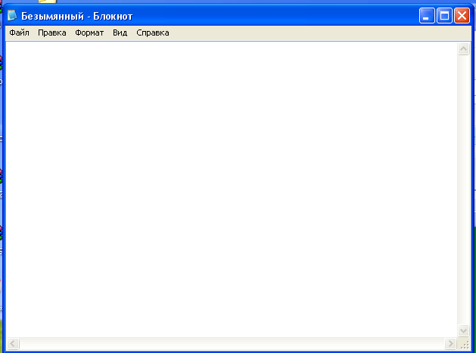
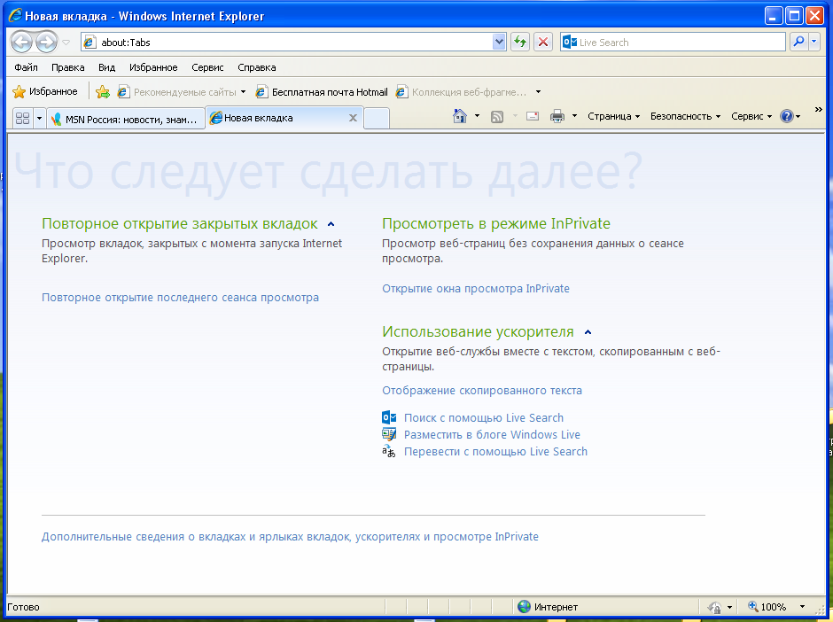
Программы для создания HTML – файлов
Блокнот
(для создания страницы)
Internet Explorer
(для интерпретации файлов)

Slide 6
Гипертекст – это текст, содержащий специальные разметочные теги
Теги (tag – ярлык, признак) – инструкции браузера, указывающие способ отображения текста.

Slide 7
Пример тега <HTML> </HTML>
Типы тегов
Парные (влияет на текст с того места, где употреблён тег, до того места, где указан признак окончания его действия)
Непарные

Slide 8
Категории тегов
Структурные теги
Теги символов
Теги форматирования абзацев
Теги оформления списков данных
Теги логического форматирования текста
Теги физического форматирования текста

Slide 9
Структура HTML - документа

Slide 10
<HTML> </HTML>
начинает описание HTML - файла
HTML - документ состоит из двух частей:
Раздел заголовка
Содержательная часть

Slide 11
Раздел заголовка
Начинается тегом <HEAD>
Заканчивается тегом </HEAD>
Mежду данными тегами располагается тег <TITLE> </TITLE> (этот тег используется для задания названия документа)

Slide 12
Раздел содержательной части
Начинается тегом <BODY>
Заканчивается тегом </BODY>
(между которыми располагается содержимое
HTML - документа)

Slide 13
Создать файл в Блокноте (сохраните в файле Пример, указав расширение *. html)
<HTML>
<HEAD>
<TITLE>Заголовок HTML – документа </TITLE>
</HEAD>
<BODY>
Это тело HTML – документа. Здесь можно разместить всё, что угодно.
</BODY>
</HTML>

Slide 14
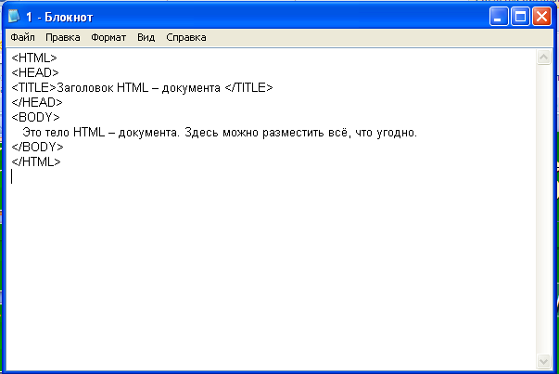
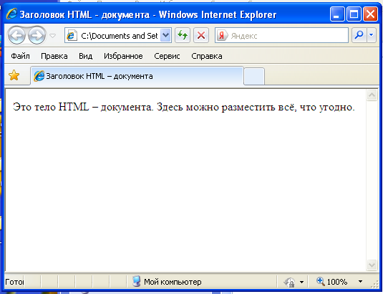
Создать файл в Блокноте (сохраните в файле Пример, указав расширение *. html)

Slide 15
Теги символов
Теги логического форматирования
текста
Теги физического форматирования
текста

Slide 16
Теги логического форматирования текста
<CITE> </CITE>
<CODE> </CODE>
<DEL> </DEL>
<DFN> </DFN>
<INS> </INS>
<EM> </EM>
<KBD> </KBD>
<SAMP> </SAMP>
<STRONG> </STRONG>
<VAR> </VAR>

Slide 17
Теги физического форматирования текста
<B> </B>
<I> </I>
<U> </U>
<TT> </TT>
<STRIKE> </STRIKE>
<S> </S>
<BIG> </BIG>
<SMALL> </SMALL>
<SUB> </SUB>
<SUP> </SUP>
<FONT> </FONT>
<BASEFONT>

Slide 18
<ACRONYM></ACRONYM>
используется для отметки аббревиатур, акронимов (акроним – произносимое слово, состоящее из начальных букв словосочетания); используя тег <TITLE> - можно указать «расшифровку» акронима, которая появляется на экране, когда курсор располагается на акрониме.

Slide 19
Пример использования тега <ACRONYM>:
<ACRONYM TITLE=«Муниципальное казённое общеобразовательное учреждение»> МКОУ </ACRONYM> «Глядянская средняя общеобразовательная школа»

Slide 20
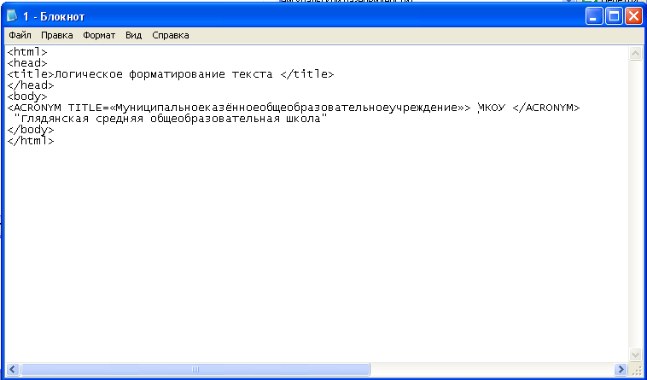
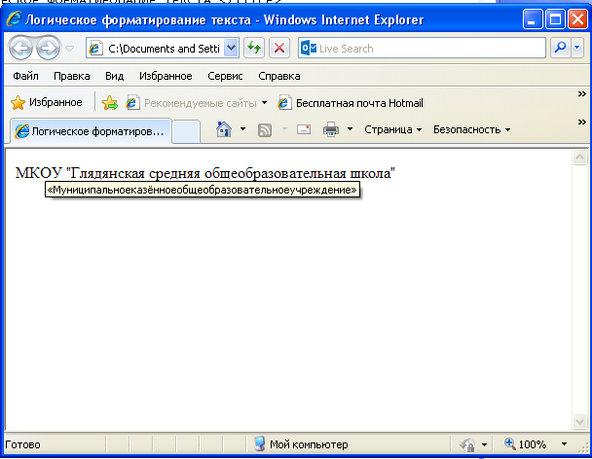
Пример использования тега <ACRONYM>:

Slide 21
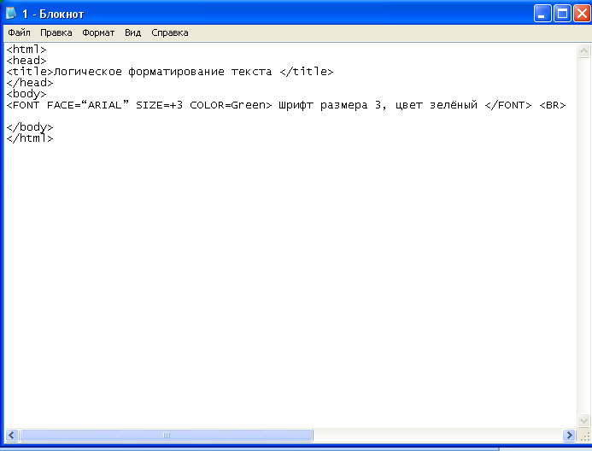
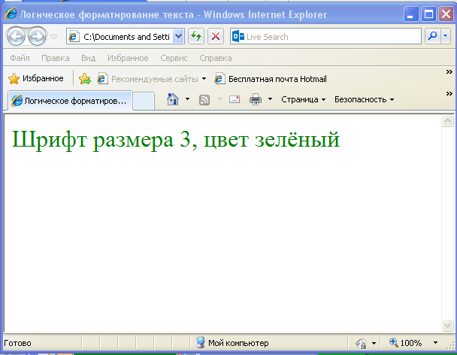
Тег <FONT>
позволяет изменить шрифт

Slide 22
Параметры тега <FONT>
FACE (задаёт название шрифта, которым
будет выводится текст)
SIZE (задаёт размеры шрифта в условных
единицах от 1 до 7)
COLOR (устанавливает цвет шрифта,
который может задаваться с
помощью стандартных имён или
набором шестнадцатеричных цифр)

Slide 23
Задание цвета на языке HTML
Шестнадцатеричные значения
(цветовая система базируется на трёх основных цветах – красном, зеленом и синем – обозначается RGB)
Например: #000000, #0000FF, #FF0000,
#FFFFFF
Мнемонические обозначения
(название цвета)
Например: Red, White, Blue, Green

Slide 24
Пример использования параметра Color:
<FONT COLOR=Green> Шрифт размера 6, цвет зелёный </FONT> <BR>
или
<FONT COLOR=#008000> Шрифт размера 6, цвет зелёный </FONT> <BR>

Slide 25
Примеры использования параметров тега <FONT> :
<FONT FACE=“ARIAL”>
Название шрифта </FONT> <BR>
<FONT SIZE=5> Шрифт размера 5 </FONT> <BR>
<FONT FACE=“ARIAL” SIZE=+3 COLOR=Green> Шрифт размера 6, цвет зелёный </FONT> <BR>

Slide 26
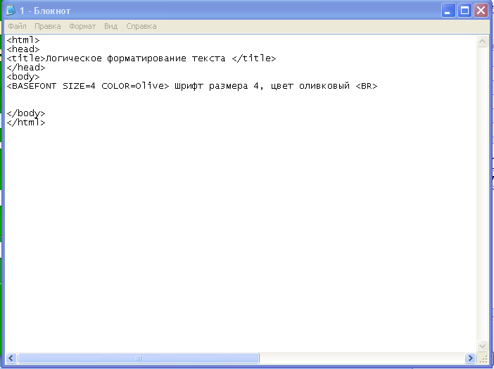
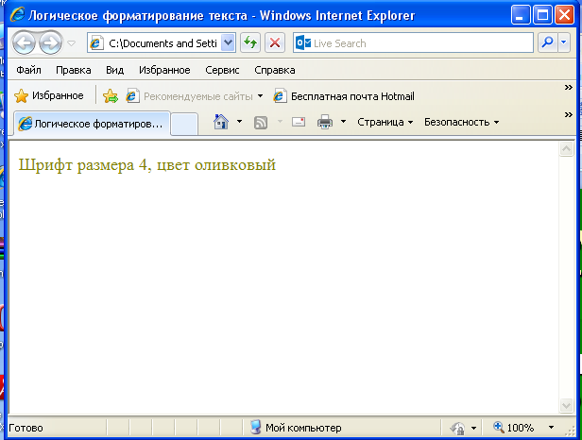
Тег <BASEFONT>
используется для указания размера,
типа и цвета шрифта по умолчанию

Slide 27
Примеры использования тега <BASEFONT> :
<BASEFONT FACE=“Courier” COLOR=#008080>
Шрифт по умолчанию размера 3<BR>
<BASEFONT SIZE=2>Шрифт размера 2<BR>
<BASEFONT SIZE=4 COLOR=Olive> Шрифт размера 4, цвет оливковый <BR>

Slide 28
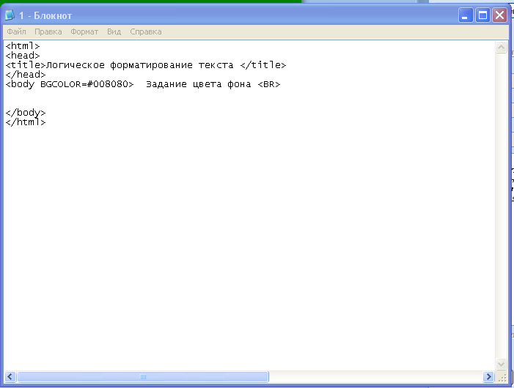
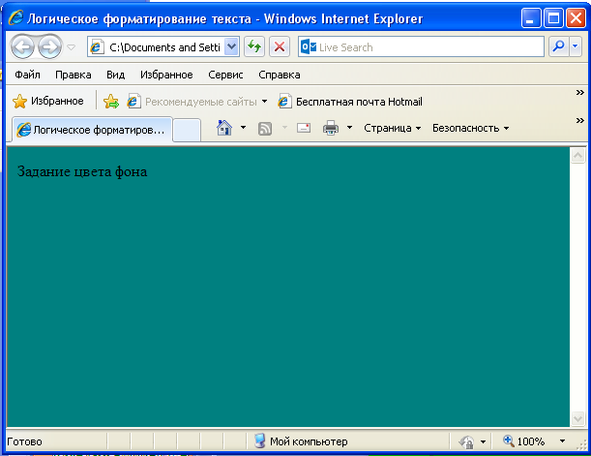
Пример использования параметра Color c тегом <BODY>:
<BODY BGCOLOR=#008080> Задание
цвета фона <BR>

Slide 29
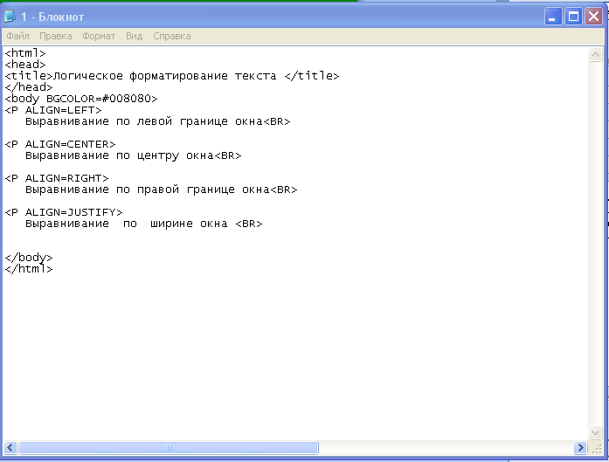
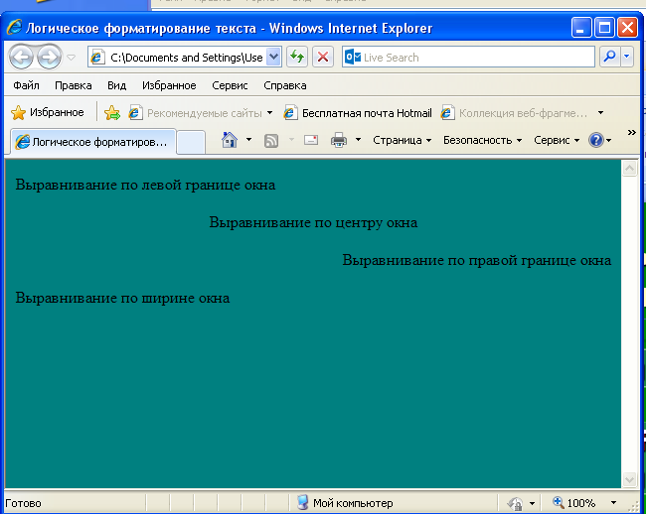
Тег <Р>
тег «параграф», отделяет абзац
друг от друга

Slide 30
Примеры использования тега <P> :
<P ALIGN=LEFT>
Выравнивание по левой границе окна<BR>
<P ALIGN=CENTER>
Выравнивание по центру окна<BR>
<P ALIGN=RIGHT>
Выравнивание по правой границе окна<BR>
<P ALIGN=JUSTIFY>
Выравнивание по ширине окна<BR>

Slide 31
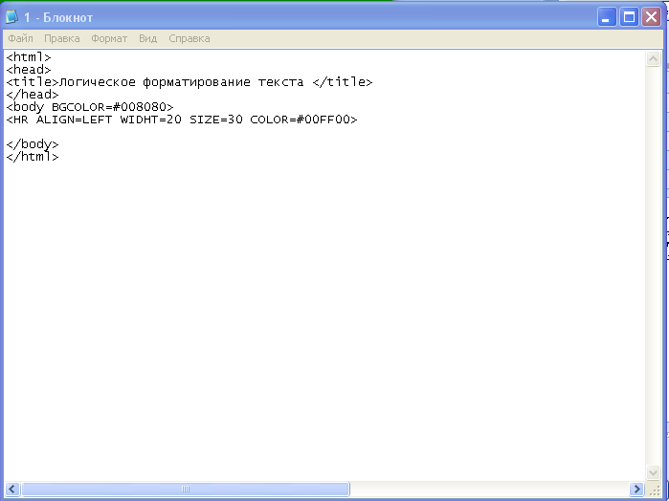
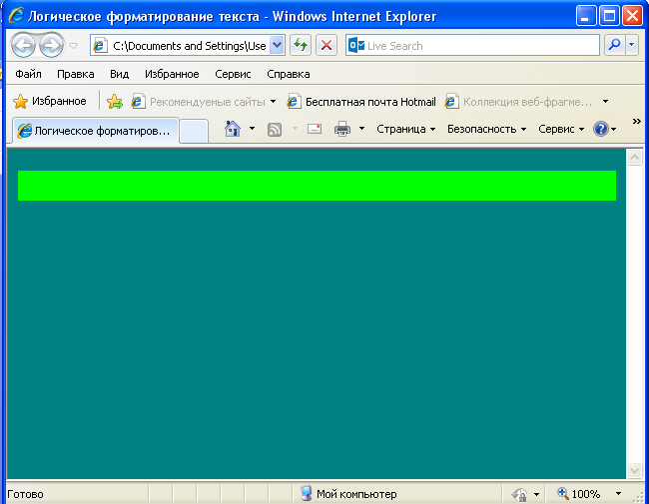
Тег <HR>
отображение горизонтальной линии

Slide 32
Пример использования тега <HR> :
<HR ALIGN=LEFT WIDHT=20 SIZE=30 COLOR=#00FF00>

Slide 33
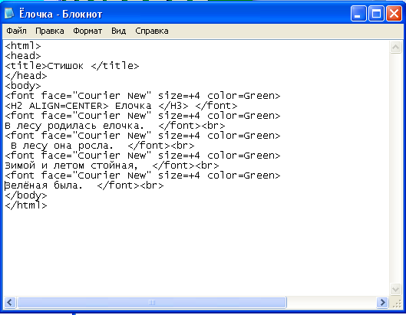
Тег <H1>
для разметки заголовков (<H1>,<H2>,
<H3>, <H4>, <H5>, <H6>)

Slide 34
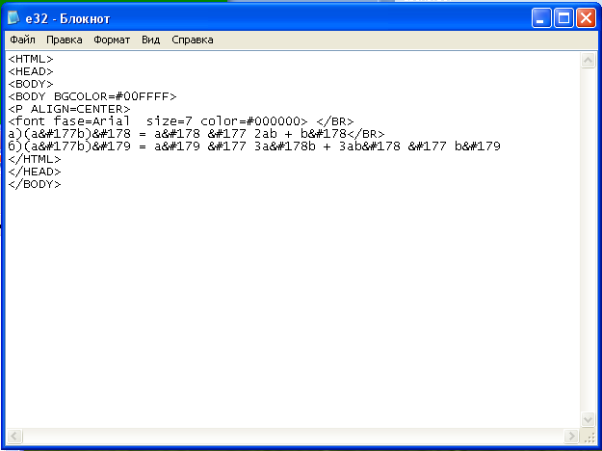
Вставка пробелов и специальных символов
&nbsp
&#34
&#177
&#178

